Slide 1
PRML
1.5 决策论

Slide 2
1.5 决策论
1.5.1 最小化错误分类率
1.5.2 最小化期望损失
1.5.3 拒绝选项
1.5.4 推断和决策
1.5.5 回归问题的损失函数
前置知识点 ：变分法

Slide 3
概率论提供给我们⼀个⾃始⾄终的数学框架来量化和计算不确定性。
当决策论与概率论结合的时候，我们能够在涉及到不确定性的情况下做出最优的决策。

Slide 4
假设我们有⼀个输⼊向量x和对应的⽬标值向量t，我们的⽬标是对于⼀个新的x值，预测t。对于回归问题，t由连续变量组成，⽽对于分类问题，t表⽰类别标签。联合概率分布p(x, t)完整地总结了与这些变量相关的不确定性。从训练数据集中确定p(x, t)是推断
（inference）问题的⼀个例⼦，并且通常是⼀个⾮常难的问题。对这种问题的解答是本书⼤部分内容的主题。但是在⼀个实际应⽤中，我们经常必须对t的值做出具体的预测，或者更⼀般地，根据我们对于t的可能取值的理解，采取⼀个具体的动作。这⼀⽅⾯就是决策论的主题

Slide 5
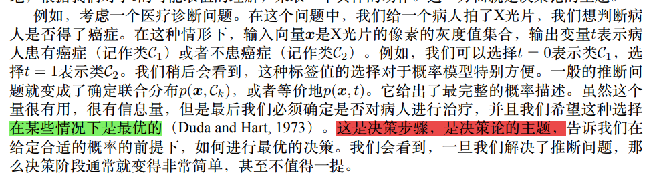

Slide 6
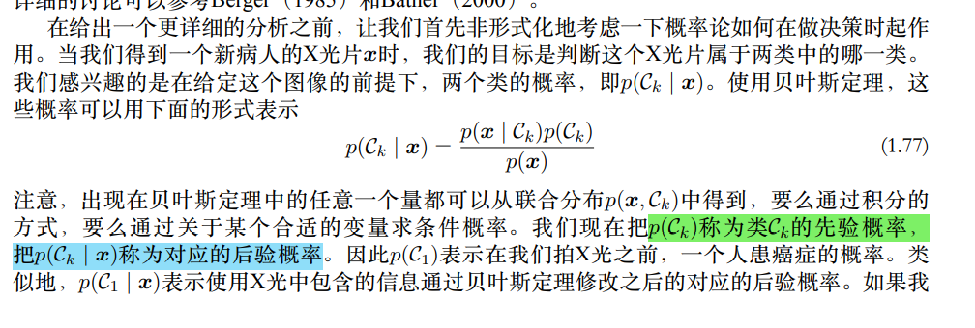


Slide 7
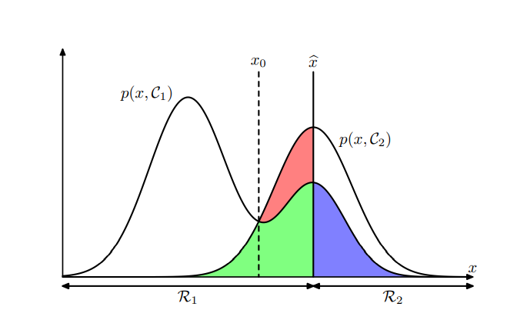
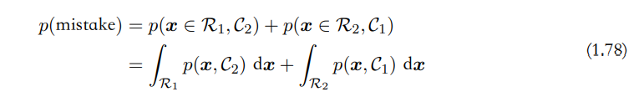
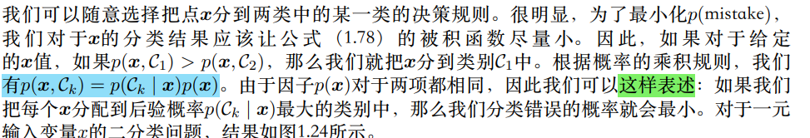
1.5.1 最⼩化错误分类率

Slide 8
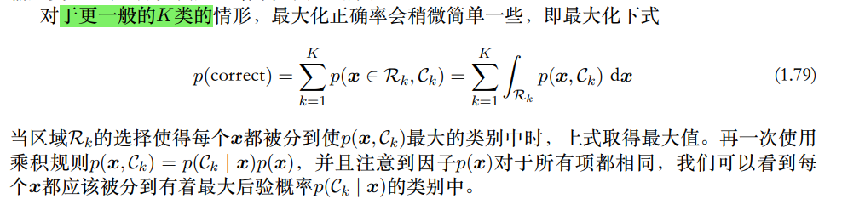

Slide 9
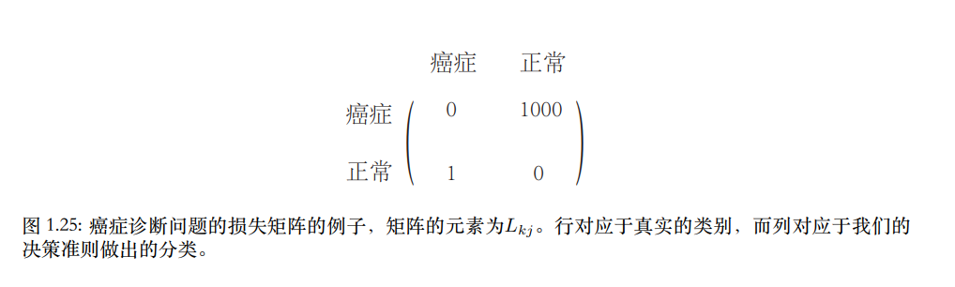
1.5.2 最⼩化期望损失

Slide 10
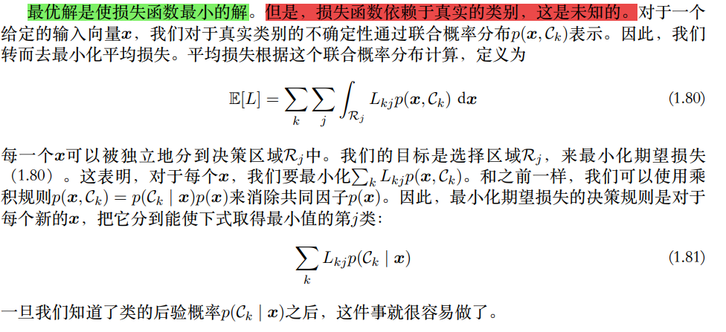
最优解是使损失函数最⼩的解

Slide 11
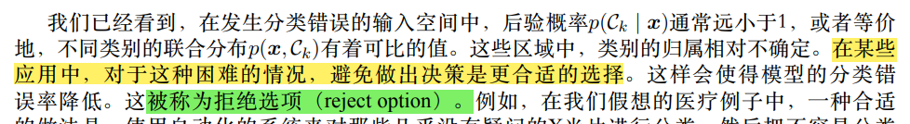
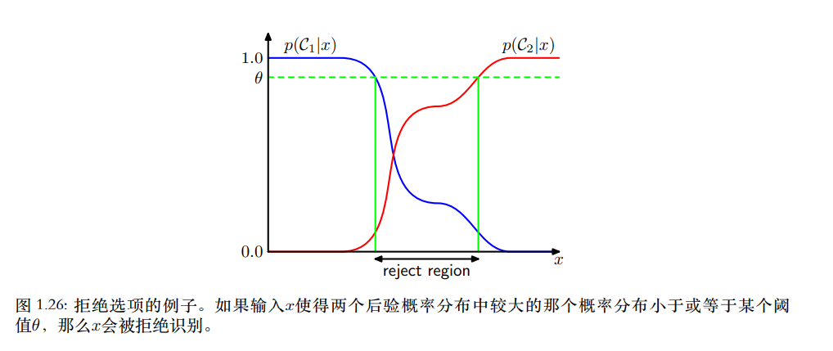
1.5.3 拒绝选项

Slide 12
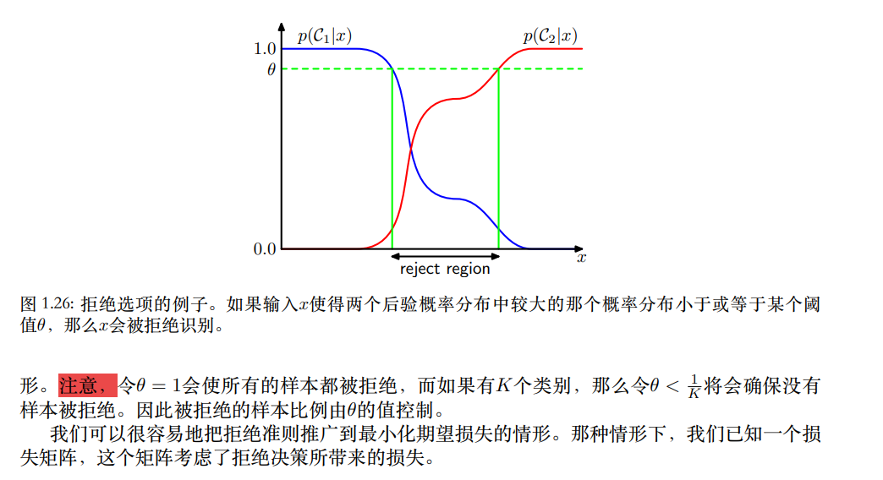
引⼊⼀个阈值θ，拒绝后验概 率p(Ck | x)的最⼤值⼩于等于θ的那些输⼊x。

Slide 13
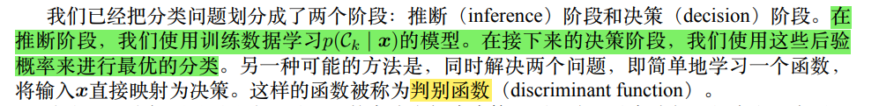
1.5.4 推断和决策

Slide 14
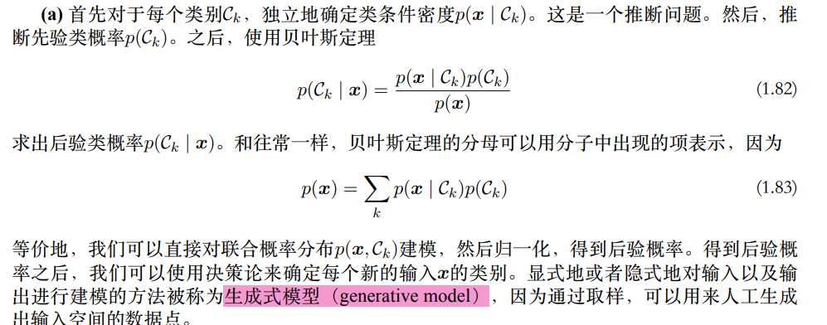
三种不同的⽅法来解决决策问题

Slide 15
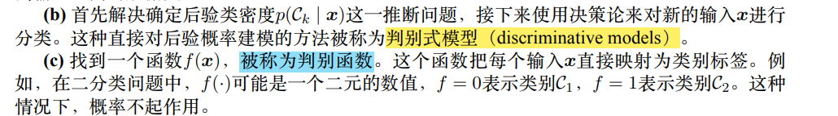

Slide 16
这三种⽅法的相对优势
方法(a)
求解东西多
需要大量数据
先验概率p(Ck)经常能够根据训练数据集⾥的 每个类别的数据点所占的⽐例简单地估计出来。

Slide 17
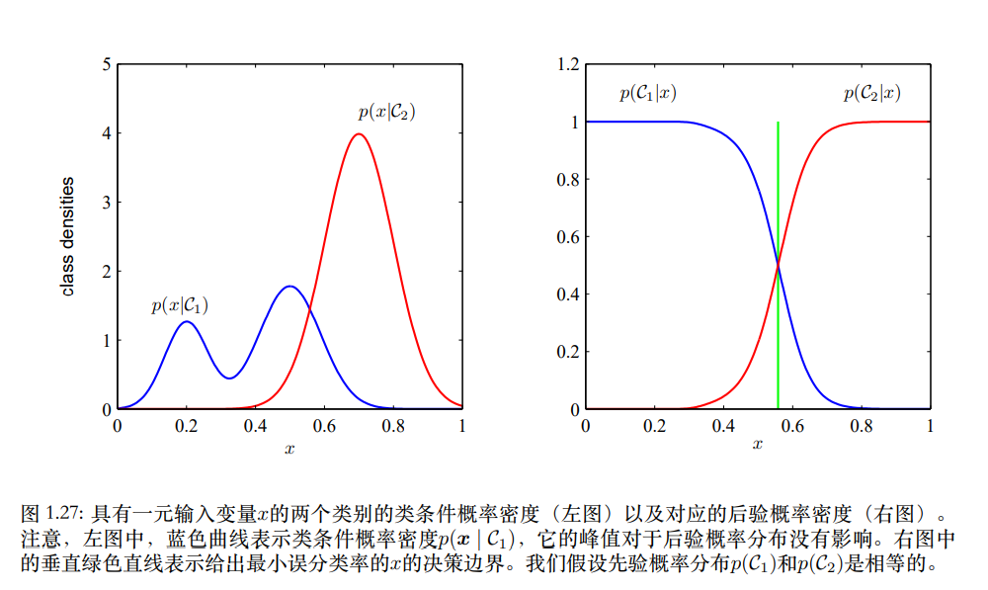
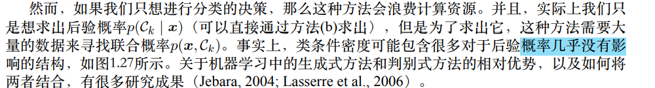

Slide 18
需要后验的理由！
最⼩化风险。
拒绝选项。
补偿类先验概率。
组合模型。

Slide 19
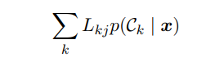
需要后验的理由！ 最⼩化风险。

Slide 21
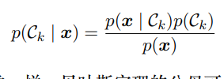
需要后验的理由！ 补偿类先验概率。 平衡数据集后，补偿 修改训练数据造成的影响
根据公式（1.82）的贝叶斯定理，我们看到后验概率正⽐于先验概率，⽽先验概率可以表⽰为每个类别的数据点所占的⽐例。因此我们可以把从⼈造的平衡 数据中得到的后验概率除以数据集⾥的类⽐例，再乘以我们想要应⽤模型的⽬标⼈群中类 别的⽐例即可。最后，我们需要归⼀化来保证新的后验概率之和等于1。注意，如果我们 直接学习⼀个判别函数⽽不确定后验概率，这个步骤就⽆法进⾏。

Slide 22
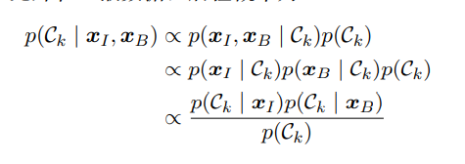
需要后验的理由！ 组合模型

Slide 23
1.5.5 回归问题的损失函数
变分法
回归问题的损失函数

Slide 24
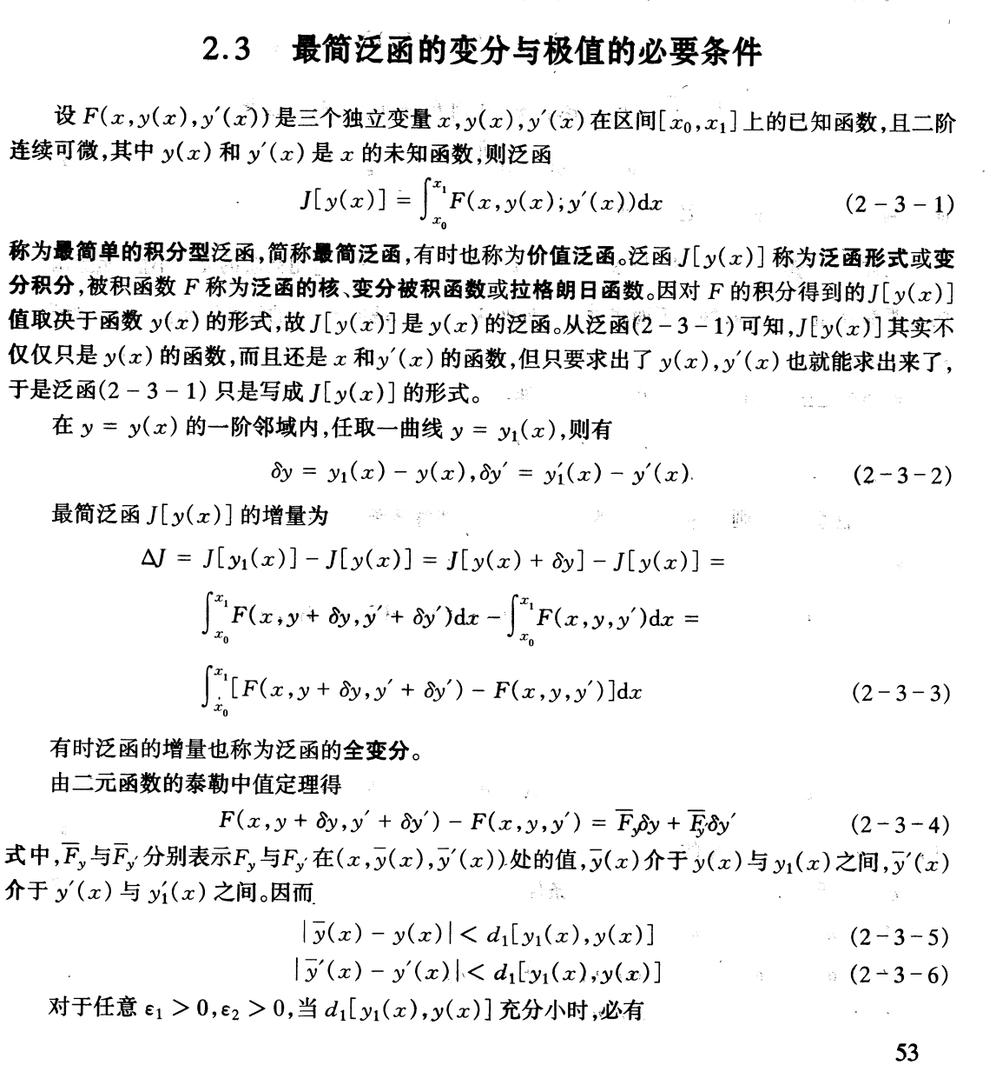
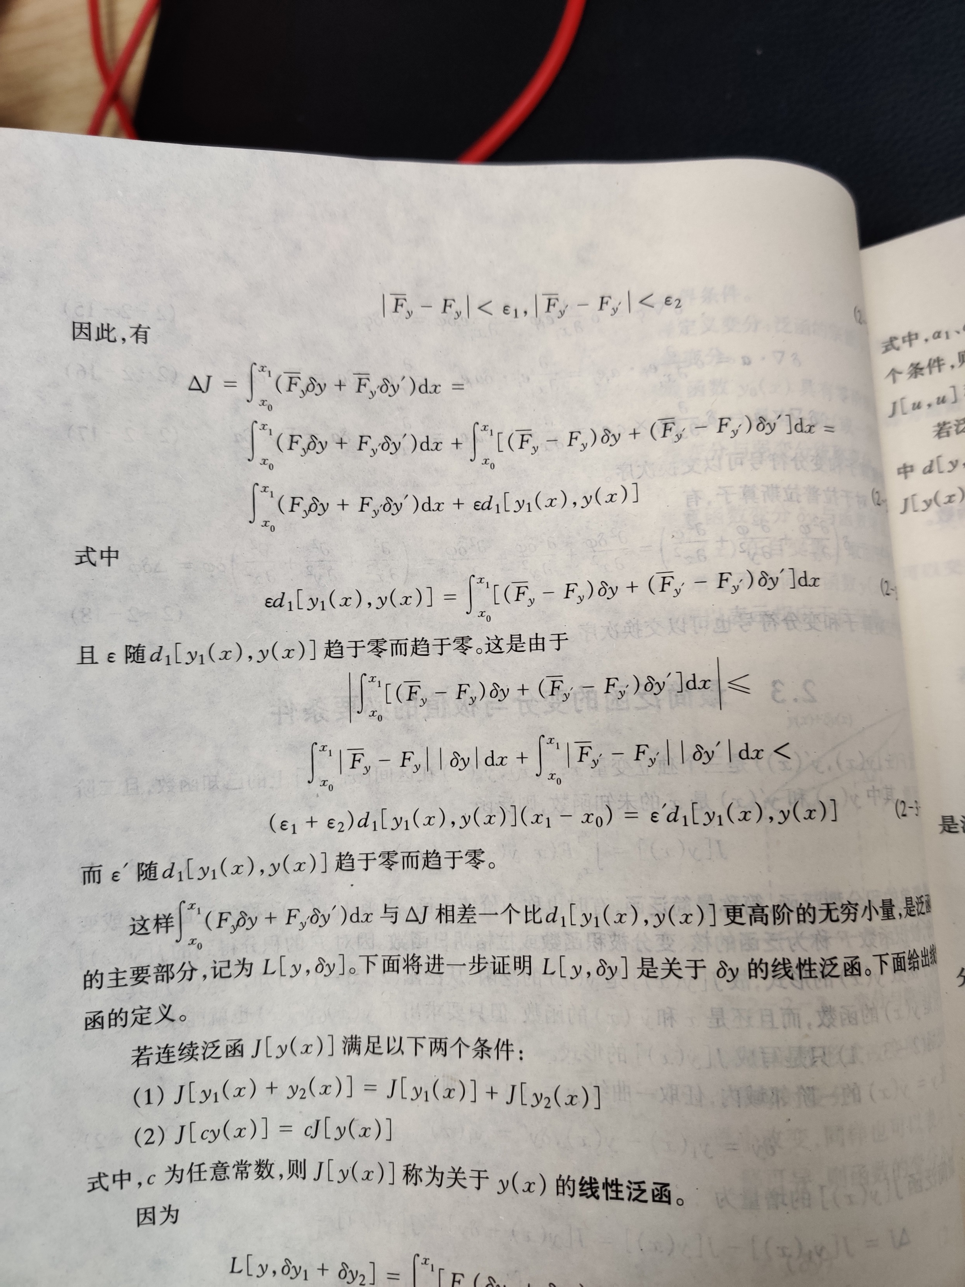
变分法-附录D
以及 《变分法基础》 53页
关于增量的推导

Slide 25
1.5.5 回归问题的损失函数
做ppt真累，直接看书吧

